Slide 1
DIAGNOSTIKA VÚC
Predstavenie fáz diagnostiky
Miera a spôsob zapojenia KoP
Očakávané výstupy

Slide 2
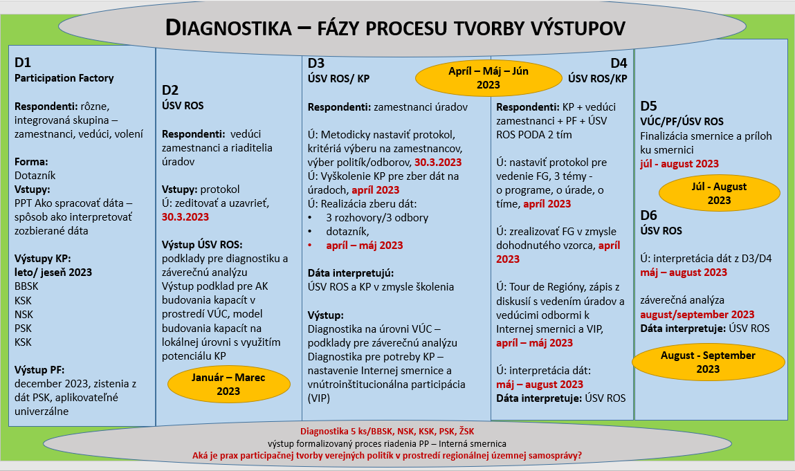

Slide 3
ZBER A ANALÝZA DÁT OD VEDÚCICH A RIADITEĽOV
CIELE:
Zmapovanie participatívne tvorených politík a participatívnej praxe
Zmapovanie systému medziodborovej spolupráce a existujúcich smerníc
Identifikovanie bariér v súvislosti s participáciou a významu prisudzovaného participácii
Zisťovanie miery oboznámenosti a záujmu o spoluprácu s koordinátormi participácie
Prieskum potrieb a preferencií úradov ohľadom tém a formátov školení
DOTAZNÍK sa skladal z 5 základných častí:
Participatívna prax na úrade
Medziodborová komunikácia, koordinácia a spolupráca
Vnímanie a postoje k participácii
Reflexia koordinátorov participácie
Potreby a preferencie ohľadom školení
ÚLOHA (pre ÚSVROS): poslať dáta KoP

Slide 4
ZBER A ANALÝZA DÁT OD ZAMESTNANCOV VÚC
FÁZA 1 - ROZHOVORY
CIELE:
Získať podrobnejšie dáta o priebehu participatívne tvorených politík na vybraných odboroch jednotlivých VÚC
Porovnať dáta z rôznych informačných zdrojov (vedúci a riaditelia vs. zamestnanci)
Porozumieť skúsenostiam s participatívnou praxou z pohľadu zamestnancov VÚC
ČO CHCEME ZISTIŤ:
Akým spôsobom sa realizujú participatívne procesy pri tvorbe politík na danom odbore?
Sú to typické príklady zapájania verejnosti alebo skôr výnimky?
Ako zamestnanci celkovo hodnotia participatívnu prax na svojom odbore a kde vidia priestor na zlepšenie?
Čo je podľa zamestnancov potrebné na to, aby sa súčasná prax tvorby politík na ich odbore zmenila k lepšiemu?
Akú úlohu by v tom mohli hrať koordinátori?
Existujú nejaké rozdiely v perspektíve zamestnancov a vedúcich odborov?

Slide 5
VÝBER ODBOROV A POLITÍK:
KRAJE | ODBORY | POLITIKY
BBSK | Odbor sociálnych služieb a zdravotníctva | 1. Koncepcia rozvoja sociálnych služieb 2019 – 2025
 | Odbor verejnej dopravy | 2. Plán udržateľnej mobility 3. Plán dopravnej obslužnosti
PSK | Odbor sociálnych vecí a rodiny | 1. Koncepcia sociálnych služieb
 | Odbor dopravy | 2. Plán dopravnej obslužnosti 3. Plán udržateľnej mobility
ŽSK | Odbor kultúry | 1. Smart koncepcia rozvoja kultúry
 | Odbor sociálnych vecí | 2. Koncepcia sociálnych služieb 2018 – 2023
 | Odbor dopravy (realizované v gescii regionálneho rozvoja) | 3. Plán udržateľnej mobility
NSK | Odbor sociálnych vecí | 1. Koncepcia rozvoja sociálnych služieb
 | Odbor dopravy a pozemných komunikácií | 2. Plán udržateľnej mobility
 | Odbor kultúry a cestovného ruchu | 3. Koncepcia rozvoja kultúry 2021 – 2027
KSK | Odbor kultúry | 1. Koncepcia rozvoja kultúry
 | Oddelenie dopravy | 2. Plán udržateľnej mobility
 | Odbor sociálnych vecí | 3. Koncepcia rozvoja sociálnych služieb

Slide 6
METÓDA: pološtrukturované interview
Vopred pripravený protokol
V rámci prípravy konzultácia pre KoP k zberu dát
Nahrávka a prepis rozhovorov
Výstup: tri zrealizované rozhovory na jednu politiku (3 politiky za 1 kraj)
Analýza dát:
Dáta nezávisle od seba analyzuje ÚSVROS aj koordinátori
Typ analýzy: kvalitatívna obsahová analýza / tematická analýza
ÚLOHA (ÚSVROS):
Zrealizovať konzultáciu k zberu dát (realizácia rozhovorov a zhotovenie zápisu)
Zrealizovať konzultáciu k analýze dát

Slide 7
ÚLOHA (koordinátori):
Zmapovať konkrétne osoby a ich rolu pri tvorbe politík z tabuľky
Cieľ: vytipovať respondentov na rozhovory
Respondenti rozhovorov = zamestnanci poverení prípravou danej politiky (fokus: participatívny proces)
Postup:
Zistite kto sa podieľal na príprave danej politiky na úrade (nie stakeholderi!)
Zistite, ako boli rozdelené roly a zodpovednosti
Ak pôjde o tím ľudí, vyberte troch zamestnancov, ktorí sa na príprave podieľali najviac
Získajte na nich kontakty
Výstup: zoznam ľudí (meno, kontakt, úloha v participatívnom procese, zoradení podľa dôležitosti)

Slide 9
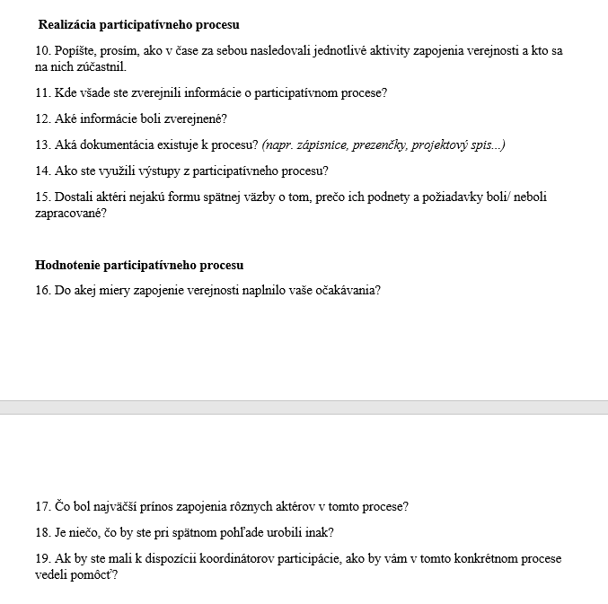

Slide 10
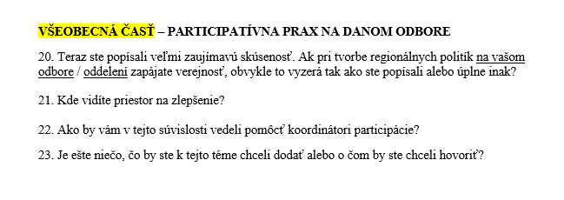

Slide 11
FÁZA 2 - DOTAZNÍK
ČO CHCEME ZISTIŤ:
Do akej miery spolupracujú jednotlivé odbory?
Ako zamestnanci hodnotia kvalitu tejto spolupráce?
Vnímajú zamestnanci participáciu ako významnú pre prácu ich odboru?
Aké percento zamestnancov prichádza v rámci svojej práce do kontaktu s participáciou?
Na ktoré činnosti a z akých dôvodov využívajú úrady externých dodávateľov služieb?
Aké prekážky vnímajú zamestnanci v súvislosti s participáciou a čo by im pomohlo odstrániť tieto prekážky?
Do akej miery zamestnanci vedia o možnostiach spolupráce s koordinátormi participácie?
Aký typ a formát školení v súvislosti s participáciou by im najviac vyhovoval?
Ukážka (dotazník)

Slide 12
DOPLNIŤ OTÁZKU (časť Koordinácia, komunikácia a spolupráca)
Akým nástrojom na zlepšenie medziodborovej spolupráce by ste dali prednosť?
Doplniť možnosti
(napr. spoločné raňajky) – podľa koordinátorov participácie
....
....
....

Slide 13
REKAPITULÁCIA:
ÚLOHA (koordinátori):
Zmapovať respondentov na rozhovory a poslať do 18.4.
ÚLOHA ÚSVROS:
Nastaviť pravidelné konzultačné stretnutia:
Zber dát (najbližšie 18.4.)
Analýza dát
Písanie záverečnej správy (diagnostika)

Slide 14
Anna.Sestakova@minv.sk 0911 506 965

